Slide 1
SHARDING

Slide 2
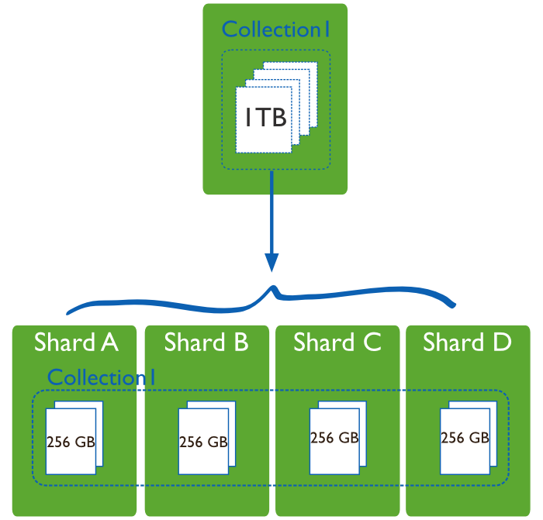
SHARDING 이란?
샤딩은 물리적으로 다른 데이터베이스에 데이터를 수평 분할 방식으로 분산 저장하고 조회하는 방법을 말한다

Slide 3
SHARDING 기법
http://eminentstar.tistory.com/54
Algorithmic Sharding
Dynamic Sharding
Entity Groups
Hierarchical keys & Column-Oriented Databases

Slide 4
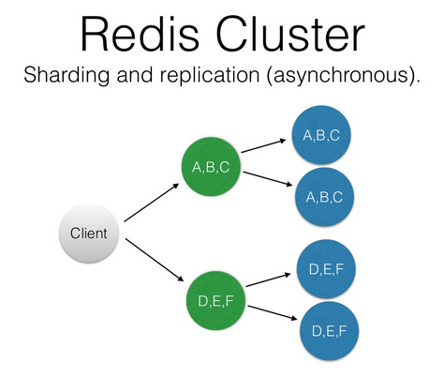
SHARDING 레디스
https://www.slideshare.net/iammutex/redis-cluster
https://redis.io/topics/cluster-tutorial
https://www.joinc.co.kr/w/man/12/hash/consistent

Slide 5
SHARDING 단점
https://d2.naver.com/helloworld/14822
- 두 개 이상의 샤드에 대한 JOIN 연산을 할 수 없다.
- auto increment (serial) 등은 샤드별로 달라질 수 있다.
- last_insert_id() 값은 유효하지 않다.
- shard key column 값은 update하면 안 된다(delete - insert 사용).
- 하나의 트랜잭션에서 두 개 이상의 샤드에 접근할 수 없다.

Slide 6
DOMAIN SHARDING
http://americanopeople.tistory.com/115
이더리움 SHARDING
https://steemit.com/kr/@kaipark/ethereum-and-sharding
NewSql
https://d2.naver.com/helloworld/216593
https://cloud.google.com/spanner/

